Slide 1
Разработка модуля информационной системы универсального интернет-магазина Wildberries
МИНОБРНАУКИ РОССИИ
ФЕДЕРАЛЬНОЕ ГОСУДАРСТВЕННОЕ БЮДЖЕТНОЕ ОБРАЗОВАТЕЛЬНОЕ УЧРЕЖДЕНИЕ ВЫСШЕГО ОБРАЗОВАНИЯ «ВОЛОГОДСКИЙ ГОСУДАРСТВЕННЫЙ УНИВЕРСИТЕТ»
(ВОГУ)
УНИВЕРСИТЕТСКИЙ КОЛЛЕДЖ
Разработал:
Студент группы ИСП 31-20
Плотников Алексей Николаевич
Руководитель курсового проекта:
Дегтярёв Михаил Евгеньевич, преподаватель
Вологда
2023

Slide 2
АКТУАЛЬНОСТЬ:
В работе интернет-магазина Wildberries проходит множество процессов, связанных с оформлением заказов, перевозкой и сортировкой товаров. Для эффективного управления над этими процессами, необходимо обладать достаточным объемом данных. Благодаря будущему модулю информационной системы можно предоставить сотрудникам необходимые данные в удобной форме, за счёт чего обеспечить эффективность бизнеса.

Slide 3
ЦЕЛЬ:
Целью курсового проекта является разработка модуля информационной системы для интернет-магазина Wildberries.
ЗАДАЧИ:
описание требований;
выбор средств разработки;
разработка графического интерфейса;
разработка программного функционала;
тестирование;
написание руководства пользователя.

Slide 4



ИСПОЛЬЗУЕМОЕ ПРОГРАММНОЕ ОБЕСПЕЧЕНИЕ

Slide 5
СТРУКТУРА ПРИЛОЖЕНИЯ
Разделы приложения:
Пользователи:
Общие сведения;
Средние затраты пользователей;
Список товаров в корзине;
Доставки:
Список доставок;
Доставки, готовые к получению;
История заказов;
Склады:
Общие сведения;
Поступления на склады;
Работа сотрудников на складе;
Товары на складах.
Товары:
Общие сведения;
Отзывы к товару;
Категории товаров;
История цен;
Поставщики:
Общие сведения;
Прибыль;
Сотрудники:
Список сотрудников.

Slide 6
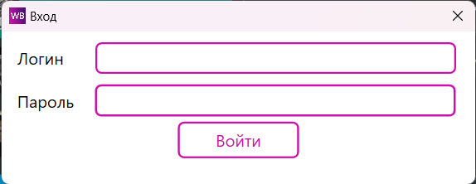
ОКНО ВХОДА

Slide 7
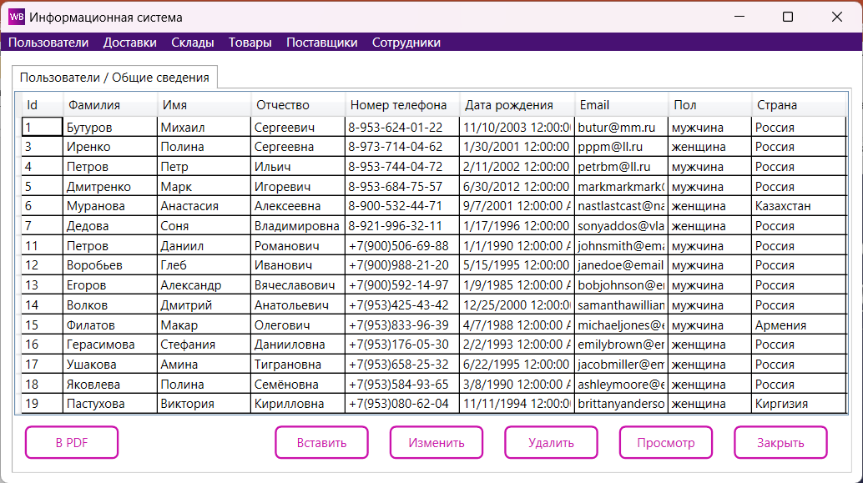
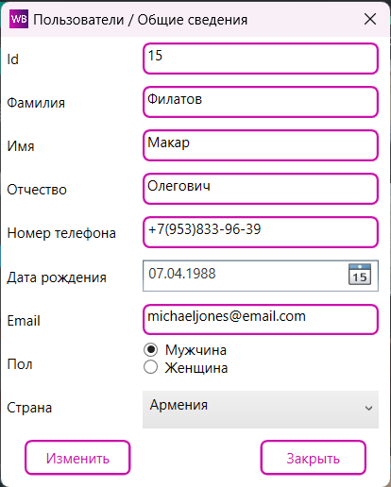
РАЗДЕЛ «ПОЛЬЗОВАТЕЛИ» – «ОБЩИЕ СВЕДЕНИЯ»

Slide 8
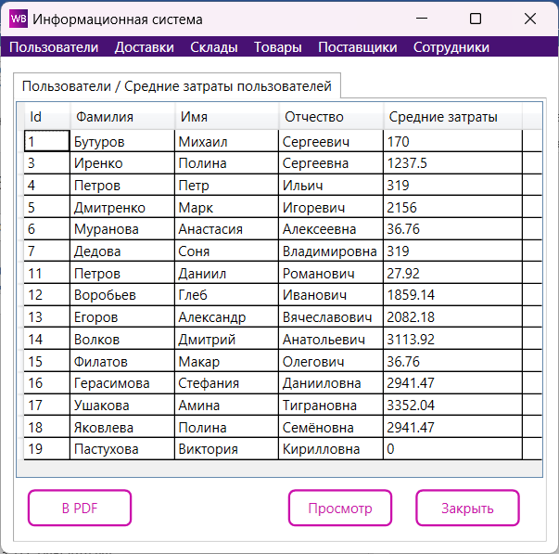
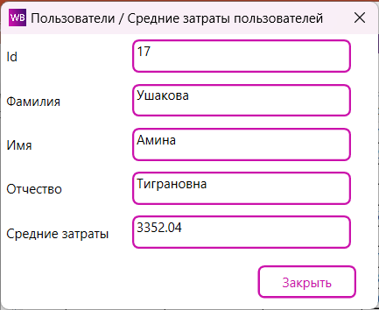
РАЗДЕЛ «ПОЛЬЗОВАТЕЛИ» – «СРЕДНИЕ ЗАТРАТЫ ПОЛЬЗОВАТЕЛЕЙ»

Slide 9
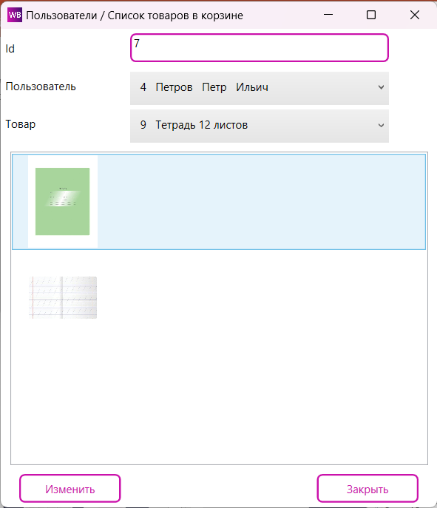
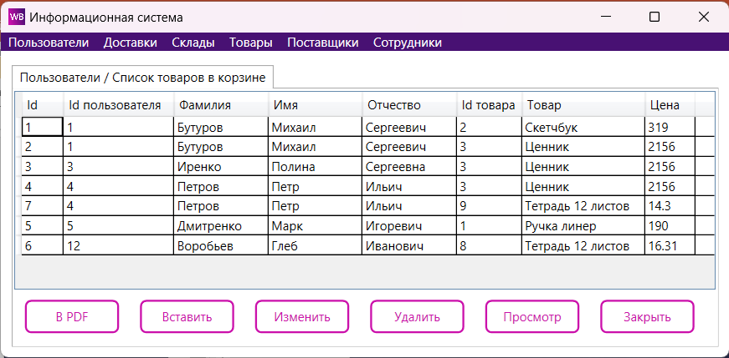
РАЗДЕЛ «ПОЛЬЗОВАТЕЛИ» – «СПИСОК ТОВАРОВ В КОРЗИНЕ»

Slide 10
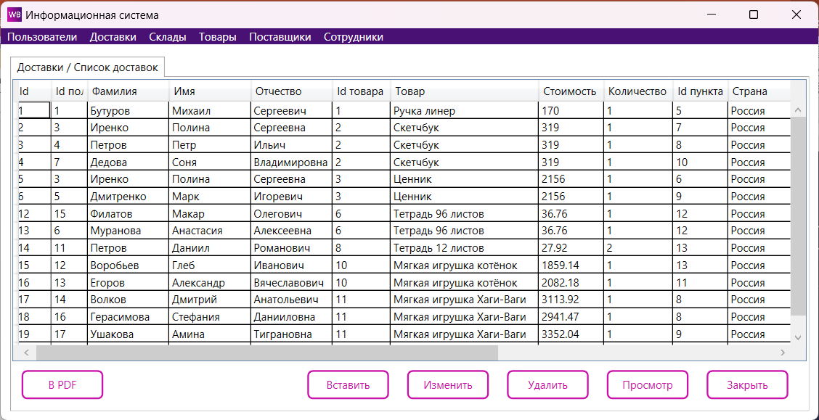
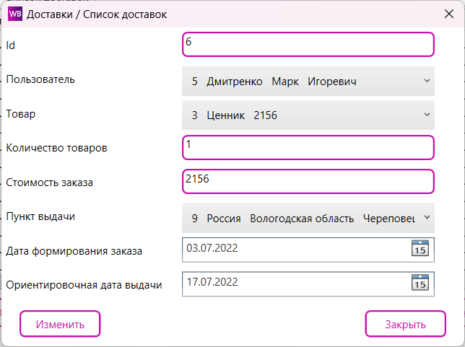
РАЗДЕЛ «ДОСТАВКИ» – «СПИСОК ДОСТАВОК»

Slide 11
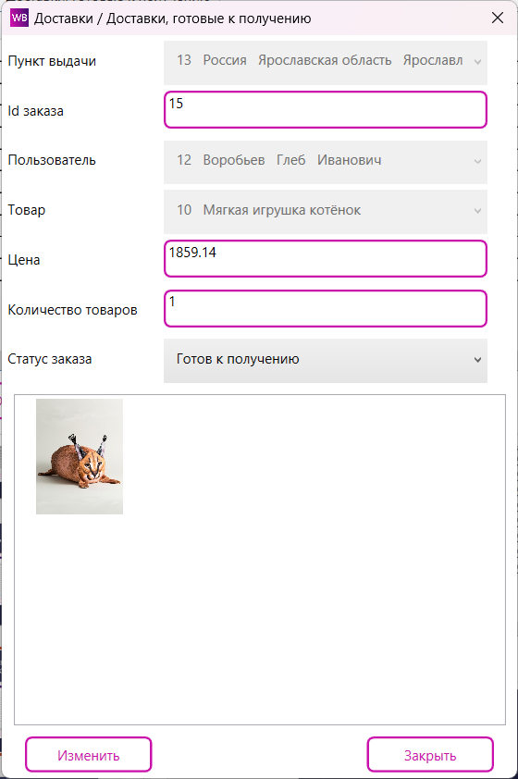
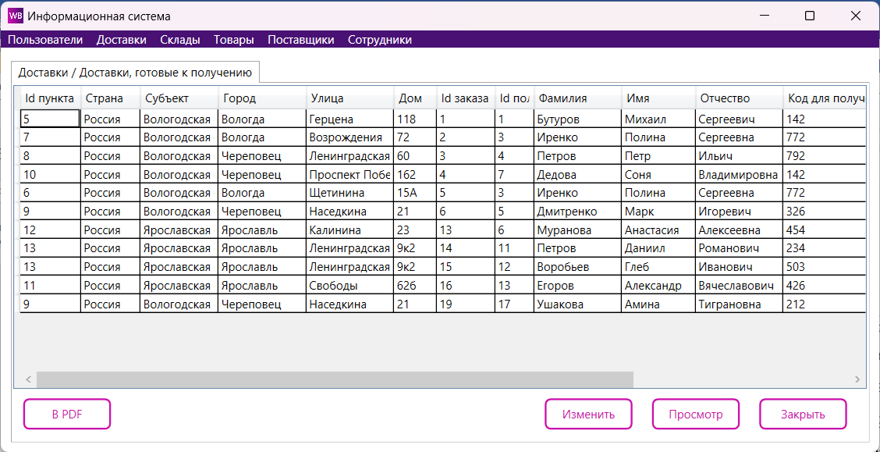
РАЗДЕЛ «ДОСТАВКИ» – «ДОСТАВКИ, ГОТОВЫЕ К ПОЛУЧЕНИЮ»

Slide 12
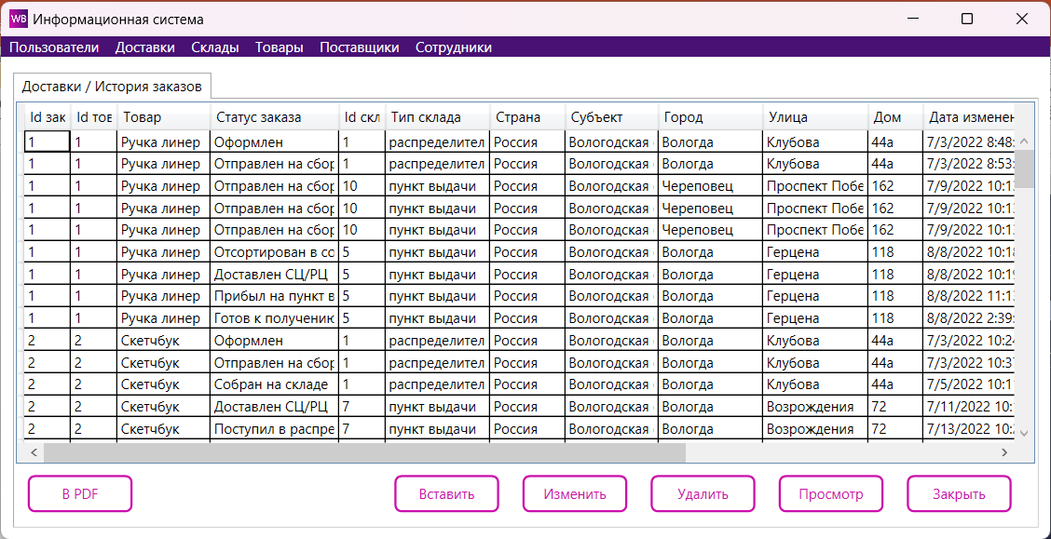
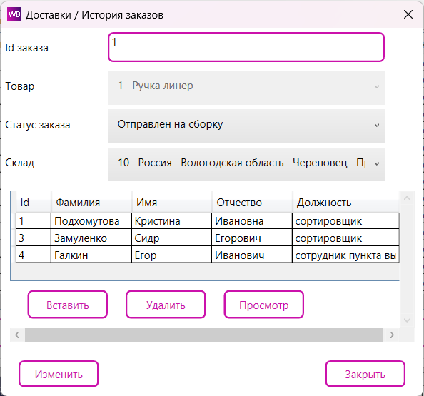
РАЗДЕЛ «ДОСТАВКИ» – «ИСТОРИЯ ЗАКАЗОВ»

Slide 13
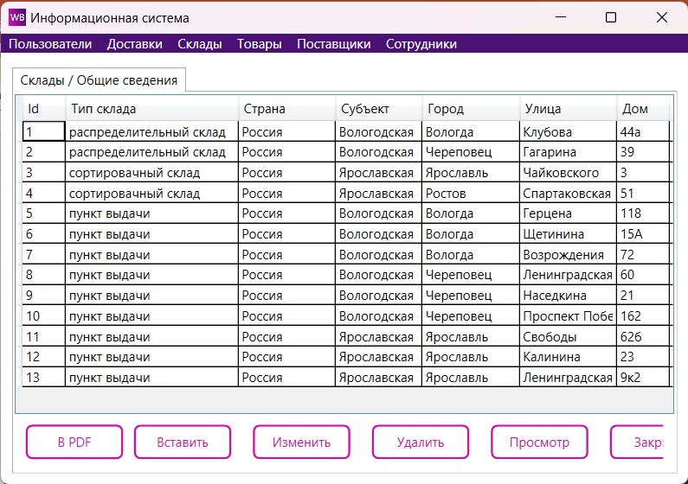
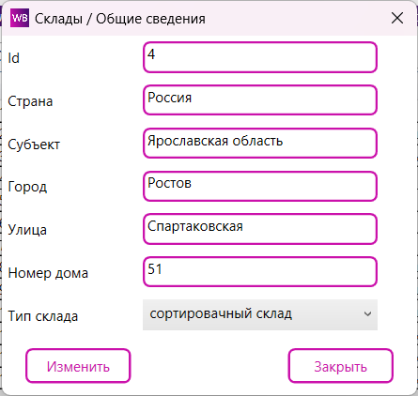
РАЗДЕЛ «СКЛАДЫ» – «ОБЩИЕ СВЕДЕНИЯ»

Slide 14
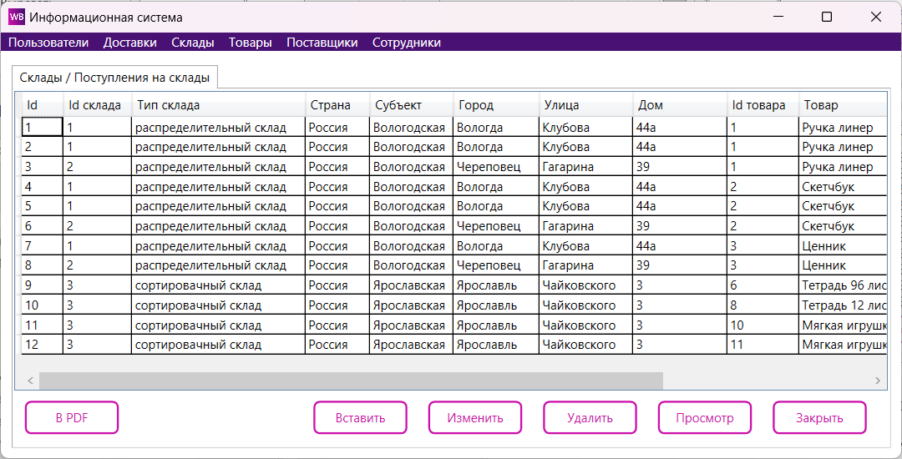
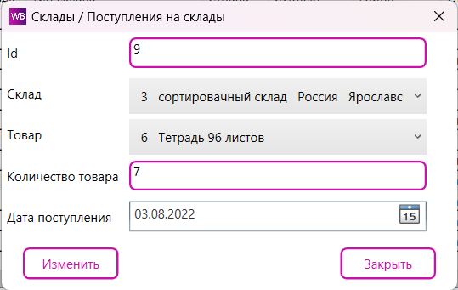
РАЗДЕЛ «СКЛАДЫ» – «ПОСТУПЛЕНИЯ НА СКЛАДЫ»

Slide 15
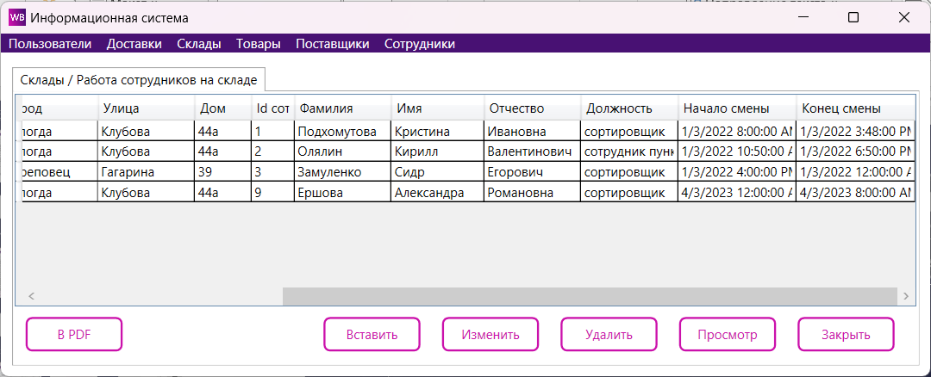
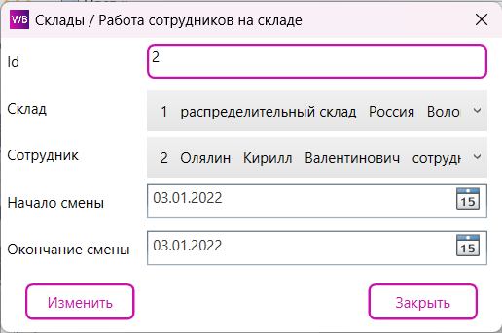
РАЗДЕЛ «СКЛАДЫ» – «РАБОТА СОТРУДНИКОВ НА СКЛАДЕ»

Slide 16
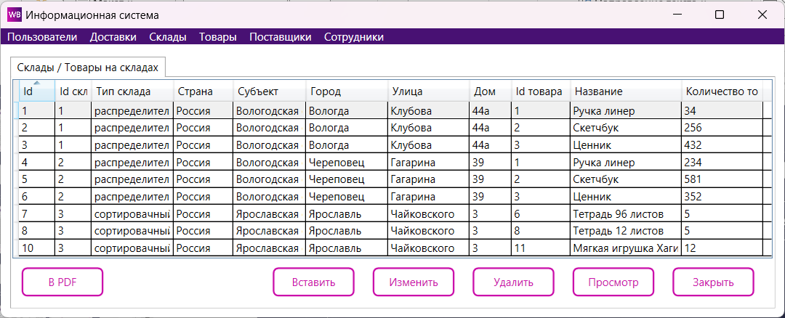
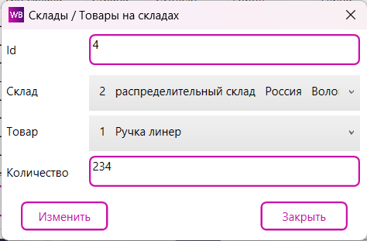
РАЗДЕЛ «СКЛАДЫ» – «ТОВАРЫ НА СКЛАДАХ»

Slide 17
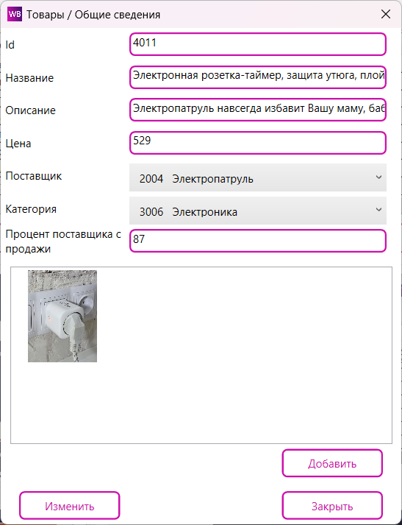
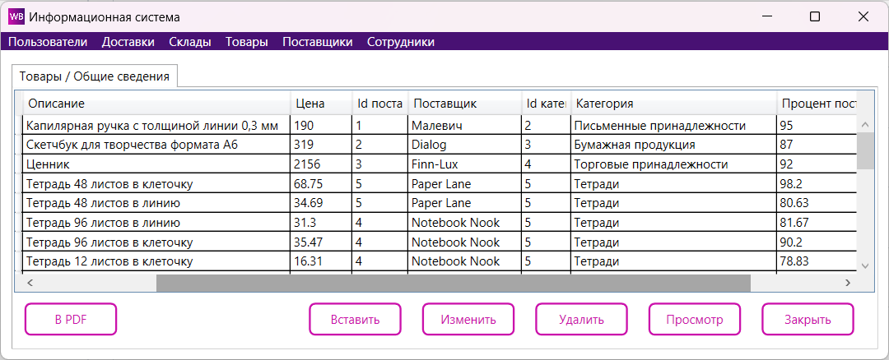
РАЗДЕЛ «ТОВАРЫ» – «ОБЩИЕ СВЕДЕНИЯ»

Slide 18
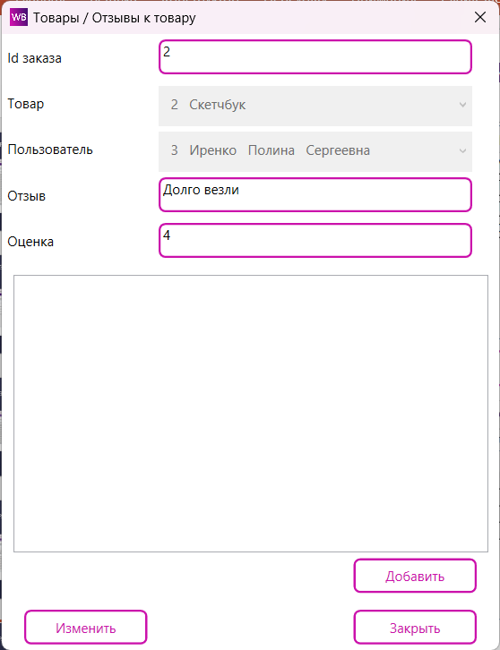
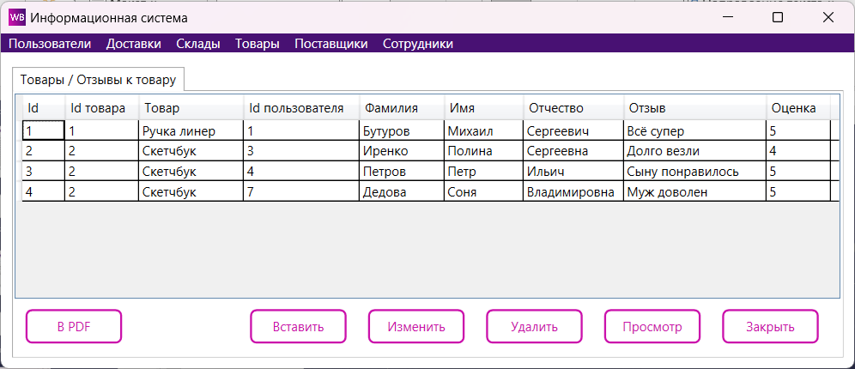
РАЗДЕЛ «ТОВАРЫ» – «ОТЗЫВЫ К ТОВАРУ»

Slide 19
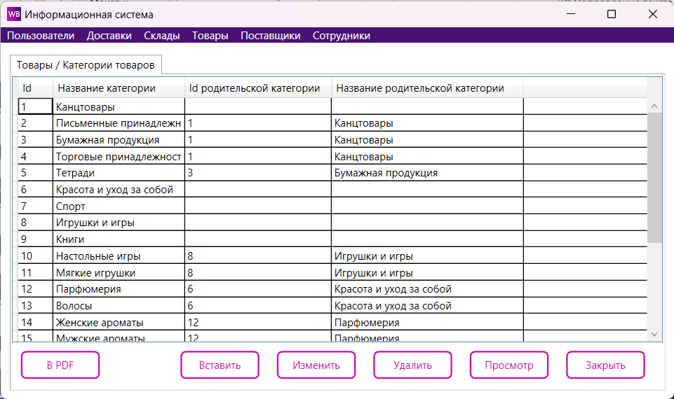
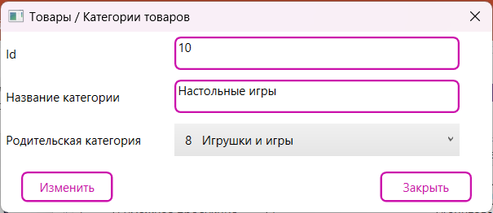
РАЗДЕЛ «ТОВАРЫ» – «КАТЕГОРИИ ТОВАРОВ»

Slide 20
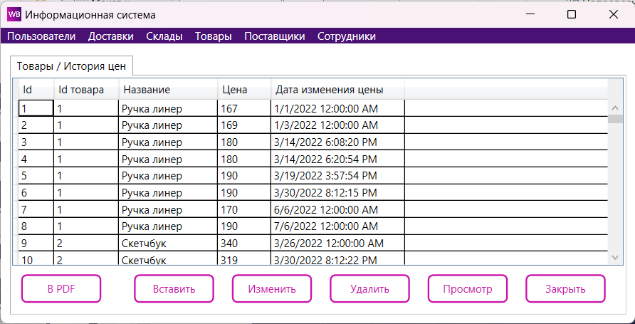
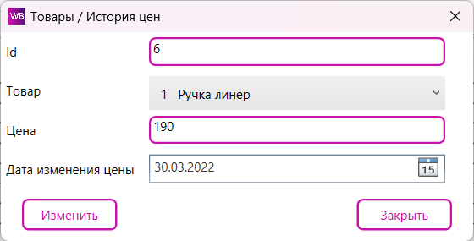
РАЗДЕЛ «ТОВАРЫ» – «ИСТОРИЯ ЦЕН»

Slide 21
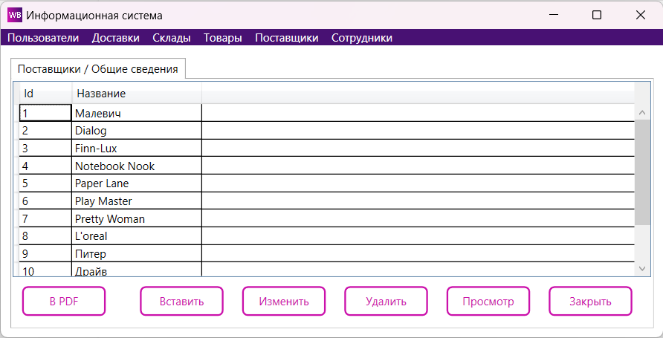
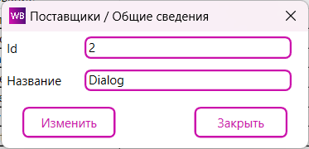
РАЗДЕЛ «ПОСТАВЩИКИ» – «ОБЩИЕ СВЕДЕНИЯ»

Slide 22
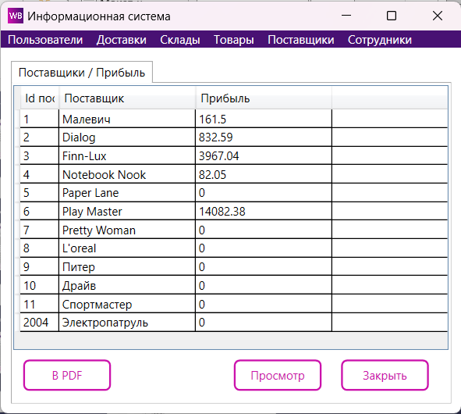
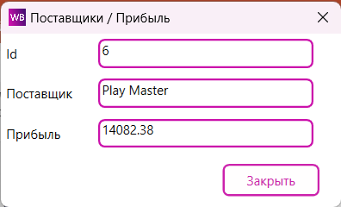
РАЗДЕЛ «ПОСТАВЩИКИ» – «ПРИБЫЛЬ»

Slide 23
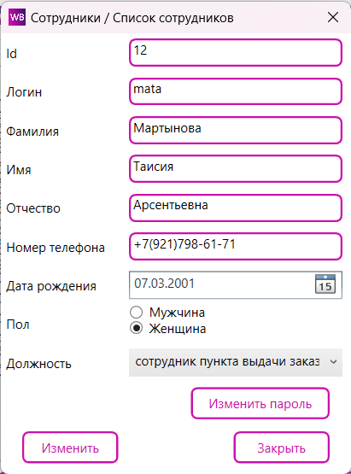
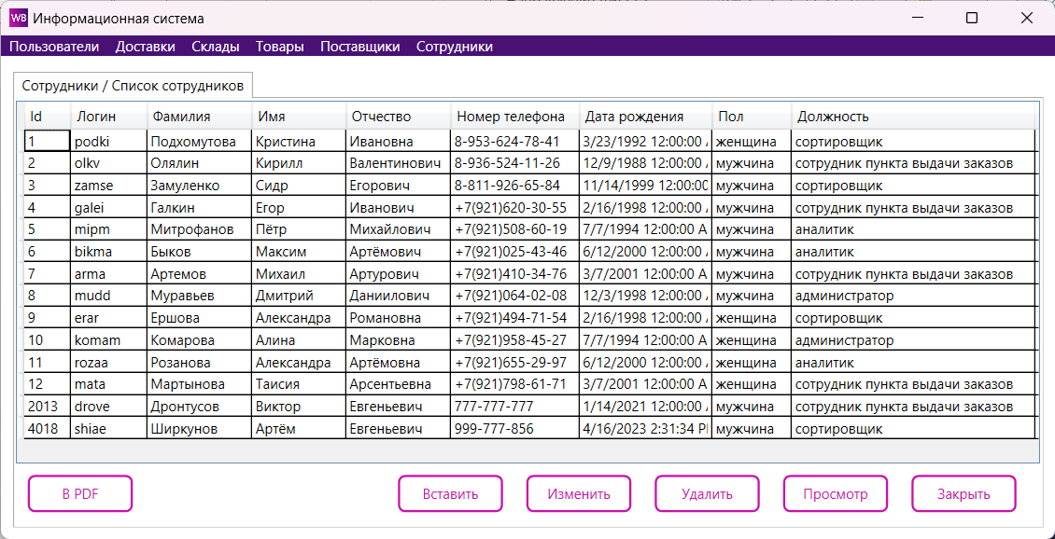
РАЗДЕЛ «СОТРУДНИКИ» – «СПИСОК СОТРУДНИКОВ»

Slide 24
ТЕСТИРОВАНИЕ ЛОГИКИ ПРОГРАММЫ
№ | Описание | Действие | Ожидаемый результат | Фактический результат | Статус
1 | Запуск приложения с наличием доступа к базе данных | 1. Убедитесь, что в WpfApp1.dll.config файле строка подключения к базе данных содержит верные значения имён сервера и базы данных. 2. Запустите исполняемый файл приложения. | Открытие окна входа в систему. | Открытие окна входа в систему. | Пройден
2 | Запуск приложения с несуществующим именем базы данных. | 1. В файле WpfApp1.dll.config поменяйте в строке подключения к базе данных имя, так чтобы такой базы данных на сервере не существовало. 2. Запустите исполняемый файл приложения. | Открытие диалогового окна с надписью «Не удалось подключиться к базе данных!» и кнопкой «Ок». | Открытие диалогового окна с надписью «Не удалось подключиться к базе данных!» и кнопкой «Ок». | Пройден
3 | Вход в систему под администратором | 1. Запустите приложение. 2. Введите в поле ввода логина «komam», а в поле ввода пароля «qwerty». 3. Нажмите кнопку «Войти». | Открытие главного окна приложения. В меню разделов находятся такие группы разделов, как: «Пользователи», «Доставки», «Склады», «Товары», «Поставщики», «Сотрудники». | Открытие главного окна приложения. В меню разделов находятся такие группы разделов, как: «Пользователи», «Доставки», «Склады», «Товары», «Поставщики», «Сотрудники». | Пройден
4 | Вход в систему под сотрудником пункта выдачи. | 1. Запустите приложение. 2. Введите в поле ввода логина «drove», а в поле ввода пароля «Password1!». 3. Нажмите кнопку «Войти». | Открытие главного окна приложения. В меню разделов находится группа разделов «Доставки». | Открытие главного окна приложения. В меню разделов находится группа разделов «Доставки». | Пройден

Slide 25
ТЕСТИРОВАНИЕ ГРАФИЧЕСКОГО ИНТЕРФЕЙСА
№ | Описание | Действие | Ожидаемый результат | Фактический результат | Статус
1 | Смена цвета фона и текста кнопки при наведении курсора на неё. | 1. Запустите приложение. 2. Наведите курсор на кнопку «Войти». | Фон становится розовым, текст – белым. При выходе курсора за границу кнопки текст снова становится розовым, а фон – белым. | Фон стал розовым, текст – белым. При выходе курсора за границу кнопки текст снова стал розовым, а фон – белым. | Пройден
2 | Скрытый пароль в окне входа в систему. | 1. Запустите приложение. 2. Введите любой текст в окно ввода пароля. | Вместо введённых символов отображаются точки. | Вместо введённых символов отображаются точки. | Пройден
3 | Неизменяемость полей при просмотре. | 1. Запустите приложение от лица администратора. 2. Откройте раздел «Доставки» – «Список доставок». 3. Нажмите кнопку «Просмотр». | В появившемся окне текстовые поля неизменяемы. В выпадающих списках нельзя раскрыть список элементов. | В появившемся окне текстовые поля неизменяемы. В выпадающих списках нельзя раскрыть список элементов. | Пройден
4 | Наличие кнопки «Удалить» при изменении товара. | 1. Запустите приложение от лица администратора. 2. Откройте раздел «Товары» – «Общие сведения». 3. Выберите запись и нажмите кнопку «Изменить». 4. Если у записи есть изображение, дважды кликните по нему. | Появляется окно с изображением, в котором есть кнопки «Удалить» и «Закрыть». | Появилось окно с изображением, в котором есть кнопки «Удалить» и «Закрыть». | Пройден

Slide 26
ЗАКЛЮЧЕНИЕ
В ходе работы над курсовым проектом, были применены навыки разработки и тестирования программных модулей. В результате создан модуль информационной системы Wildberries.
Задачи выполнены, поставленная цель курсового проекта достигнута.

Slide 27
СПАСИБО ЗА ВНИМАНИЕ!

